Slide 1
Использование электронных образовательных ресурсов для повышения качества образования на уроках географии.
Выполнила: Гордеева Т.А.
учитель географии МКОУ СОШ 5 с.Сергиевское Грачевского муниципального округа Ставропольского края

Slide 2
В своей работе я использую различные ЭОР: презентации, интерактивные карты, тесты, практические работы, карточки , аудио и видеозаписи. Все это помогает сделать урок более наглядным, содержательным, повысить его плотность, продуктивность.

Slide 3
Современные ЭОР способны обеспечить :
поддержку всех этапов образовательного процесса - получение информации, практические занятия, аттестацию или контроль учебных достижений;
• расширение сектора самостоятельной учебной работы;
• изменение ролей преподавателя (поддержка учебного процесса и его координация) и учащихся (активная вовлеченность в учебный процесс);
• ощущение способности управлять ходом событий и чувство ответственности за получаемый результат;
• переход ученика от пассивного восприятия представленной информации к активному участию в образовательном процессе;
• реализацию принципиально новых форм и методов обучения, в том числе самостоятельного индивидуализированного обучения.

Slide 4
Требования к современным ЭОР
соответствовать содержанию действующего ФГОС
ориентироваться на современные формы обучения, обеспечивать высокую интерактивность и мультимедийность обучения;
организовывать виды учебной деятельности;
обеспечивать использование самостоятельной - индивидуальной и групповой работы;
основываться на достоверных материалах;
превышать по объему соответствующие разделы учебника;
полноценно воспроизводиться на заявленных технических платформах;
иметь удобный интерфейс и средства навигации.

Slide 5
Функции ЭОР для педагога
демонстрация цифровых объектов;
использование виртуальных лабораторий и интерактивных моделей учебного комплекта в режиме фронтальных лабораторных работ;
компьютерное тестирование;
возможность оперативного получения дополнительной информации;
развитие творческого потенциала учащихся.

Slide 6
Функции ЭОР для учащихся
Организация и проведение индивидуальной, исследовательской, творческой работы учащихся на уроке;
Помощь при подготовке домашних заданий;
Повышение учебных интересов;
Автоматизированный самоконтроль;
Помощь в организации обучения в удобном темпе и на выбранном учеником уровне усвоения материала;
Большая база объектов для подготовки выступлений, докладов, рефератов, презентаций.

Slide 7
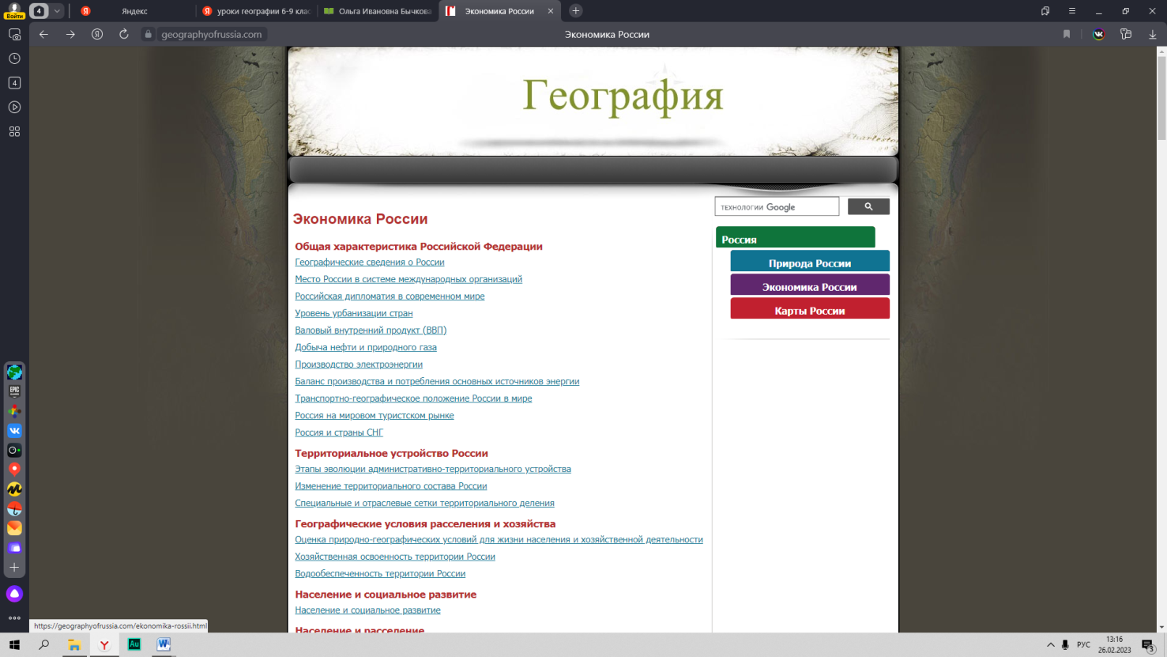
http://geographyofrussia.com

Slide 8
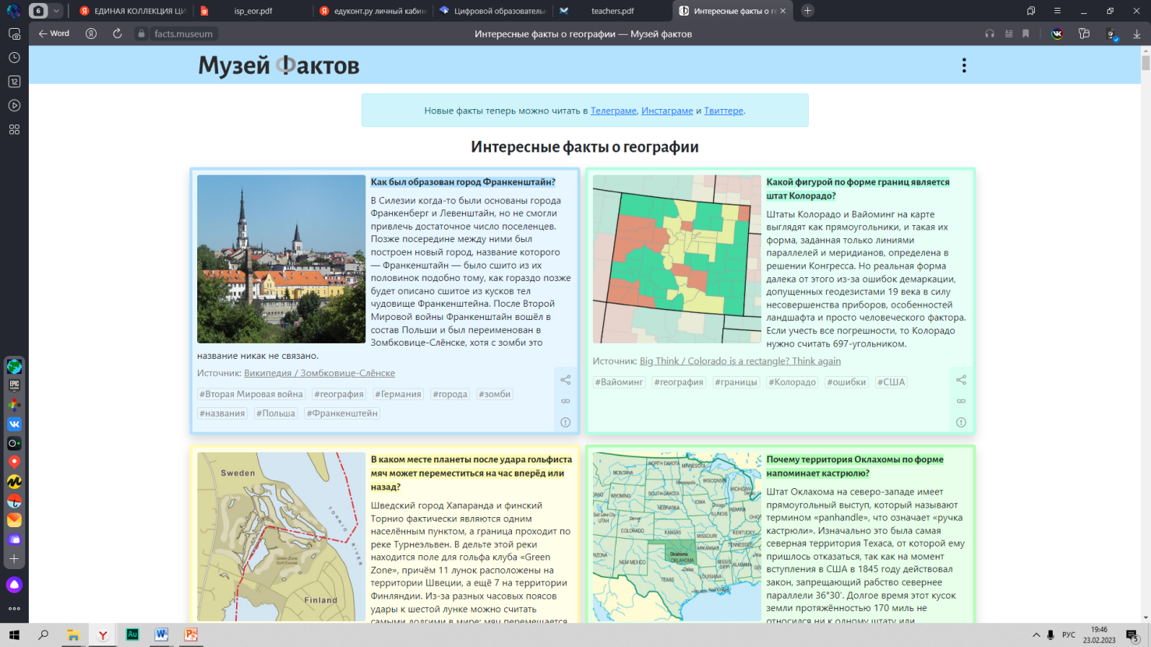
https://facts.museum/geography

Slide 9
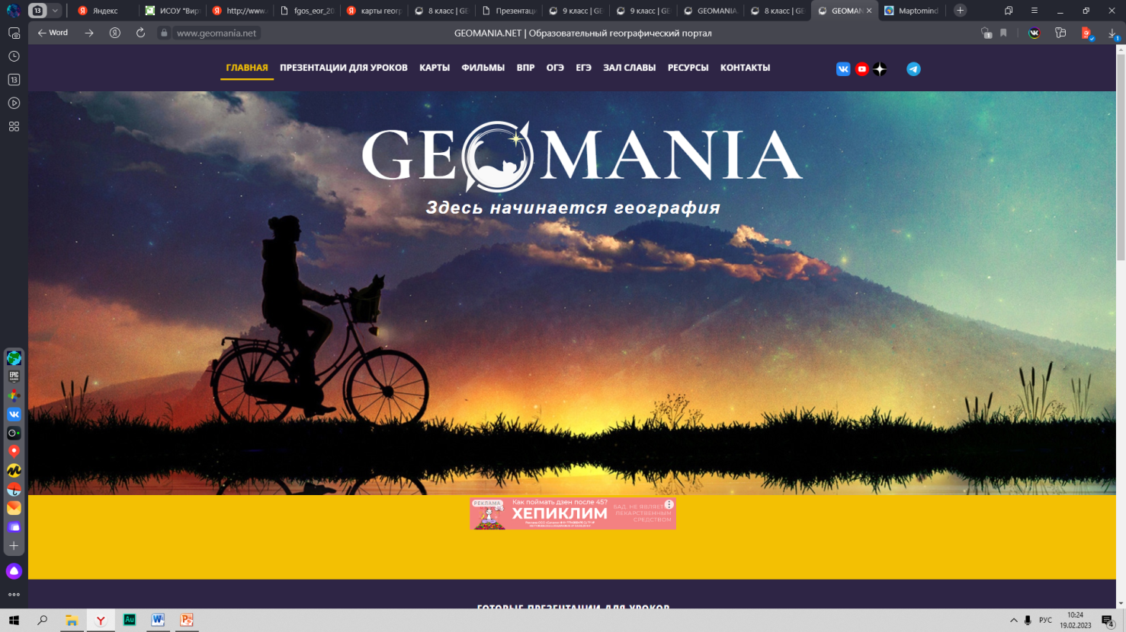
https://www.geomania.net

Slide 10
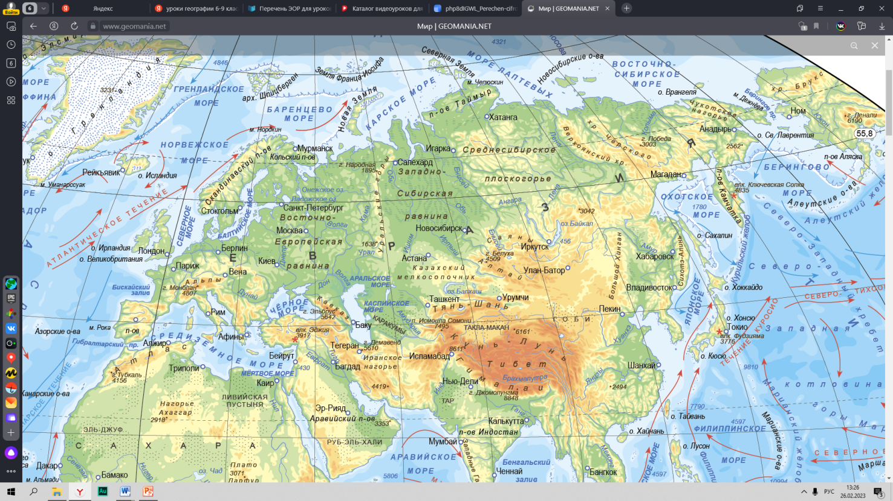
https://www.geomania.net

Slide 11
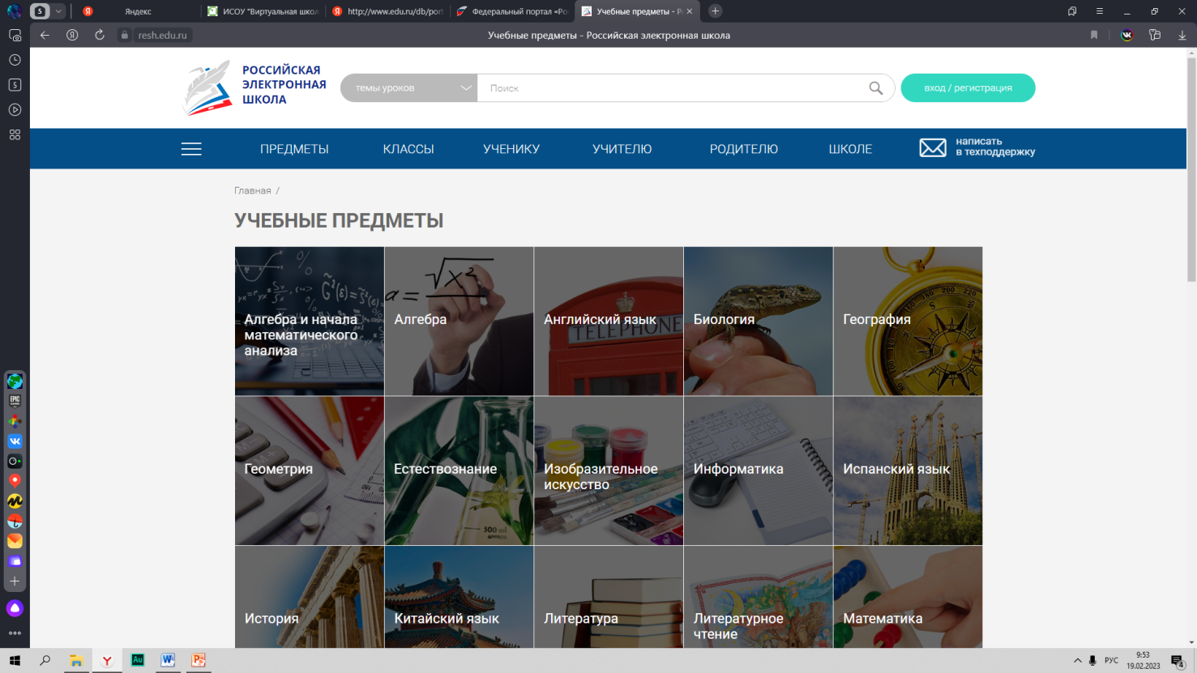
https://resh.edu.ru

